Slide 1
第2章 逻辑代数基础
2.1 逻辑代数
2.2 逻辑函数的化简
逻辑代数及运算
公式法化简
卡诺图化简
本章共3次课

Slide 2
本章第一次课 逻辑代数及运算 小问题
什么是与？写出表达式，符号，真值表。
什么是或？写出表达式，符号，真值表。
什么是非？写出表达式，符号，真值表。
什么是异或？写出表达式，符号，真值表。
什么是同或？写出表达式，符号，真值表
什么是真值表？
什么时候逻辑函数相等？
如何检验一个逻辑公式是否正确？
掌握逻辑运算的优先级。
根据基本概念理解并记忆常用公式。
理解原函数、对偶函数、反函数概念。
何为对偶规则？
何为反演规则？

Slide 3
2.1 逻辑代数
逻辑代数（Logic Algebra）
英国数学家乔治·布尔(George Boole)：1849年
布尔代数（Boolean Algebra）
研究逻辑变量间的相互关系，
分析和设计逻辑电路
逻辑变量：两种取值，真或假、高或低、1或0

Slide 4
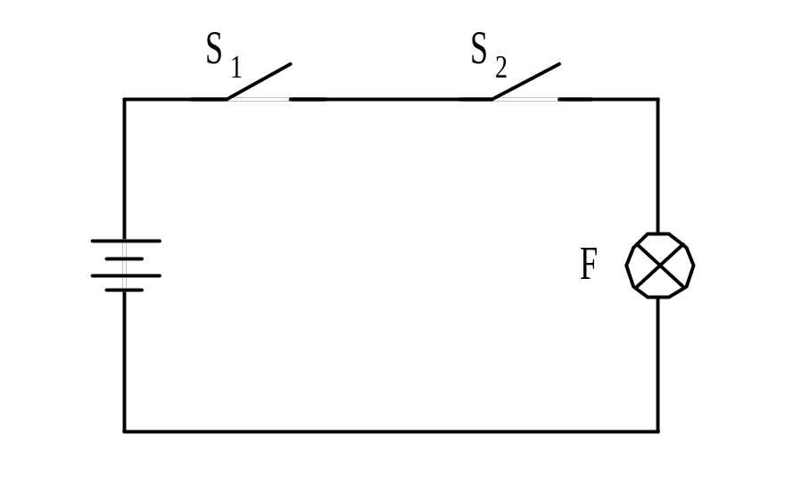
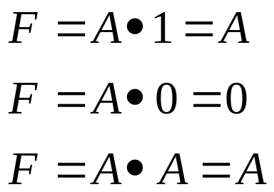
最基本的逻辑关系有：与、或、非
1.逻辑与
全部条件同时具备时，该事件才发生：逻辑乘
2.1.1基本逻辑
与逻辑的真值表
S₁ S₂ | F
0 0 0 1 1 0 1 1 | 0 0 0 1
函数表达式：
F=S₁·Ｓ₂或F=S₁S₂

Slide 5
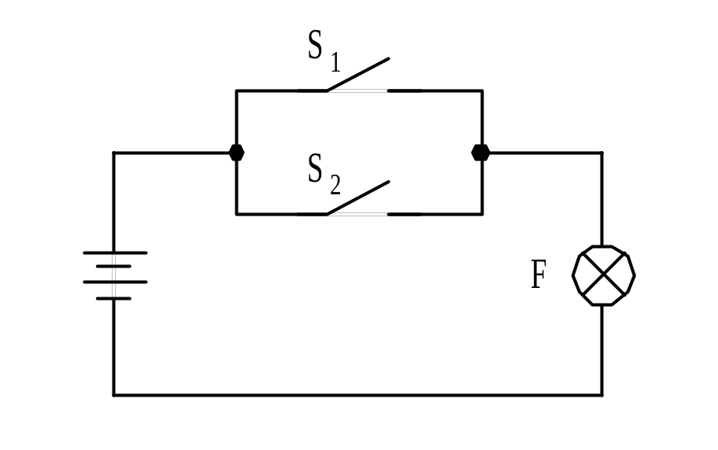
一个或一个以上具备时，该事件都会发生：逻辑加。
2.逻辑或
或逻辑的真值表
S₁ S₂ | F
0 0 0 1 1 0 1 1 | 0 1 1 1
F=A+1＝1
F=A+0＝A
F＝A+A＝A
函数表达式：
F=S₁+S₂

Slide 6
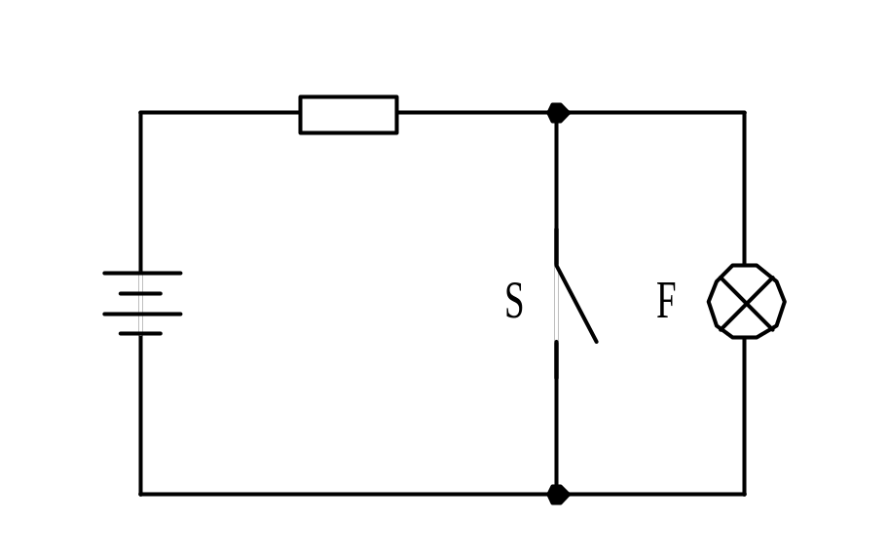
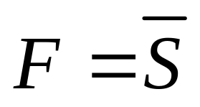
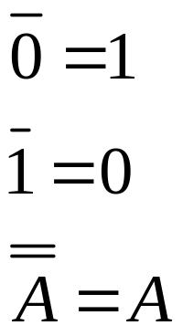
条件具备时，该事件不发生；不具备时，事件发生，逻辑反。
3.逻辑非
非逻辑的真值表
S | F
0 1 | 1 0

Slide 7
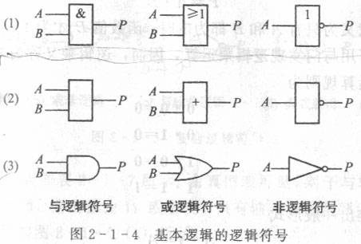
逻辑符号图形
国家标准

Slide 8
2.1.2基本逻辑运算
1、逻辑加（或）
P=A+B（A、B中只要有1个为1，则P为1）
A+0=0
A+1=1
A+A=A

Slide 9
2、逻辑乘（与）
P＝AB（A、B均为1，则P才为1）
A•1=A
A•0=0
A•A=A

Slide 10
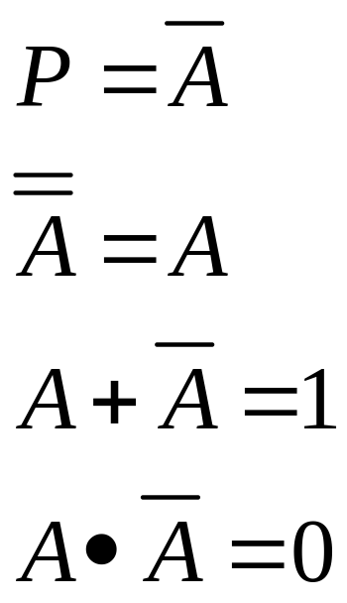
3、逻辑非（非）

Slide 11
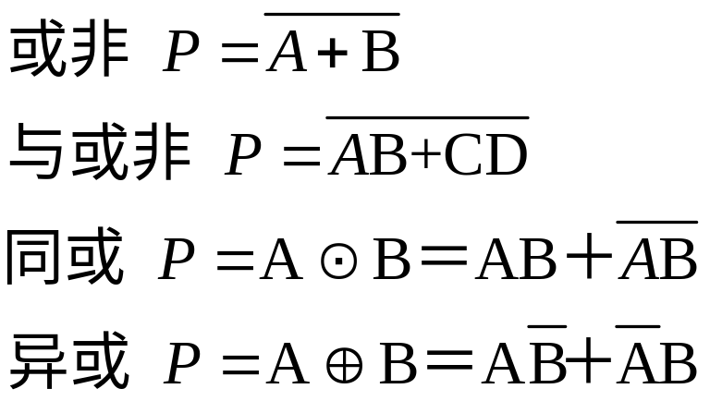
4、复合逻辑运算
同或/异或逻辑的真值表
A B | P（同或） | P（异或）
0 0 0 1 1 0 1 1 | 1 0 0 1 | 0 1 1 0

Slide 12
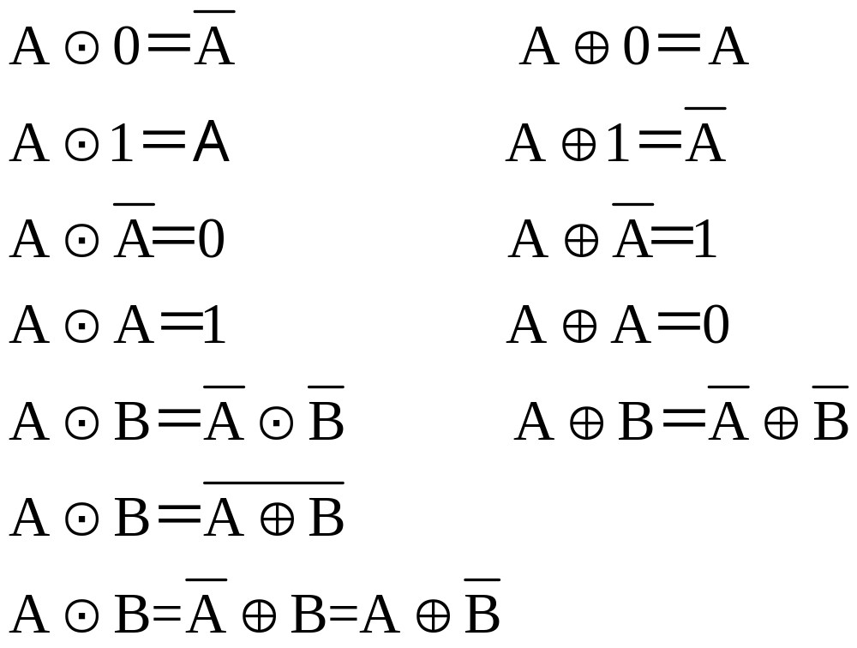
同或、异或的性质

Slide 13
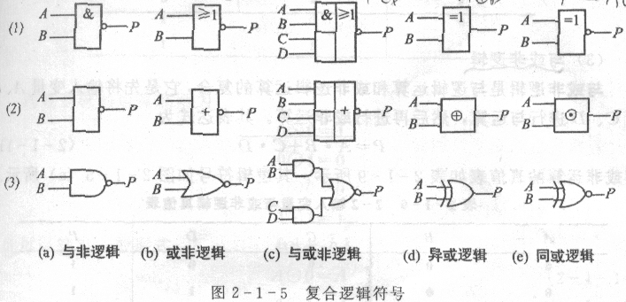
输出和输入之间具有一定逻辑关系的电路称为逻辑门电路，简称门电路。
门电路
Notes:
（1）国家标准
（2）过去使用的符号
（3）部分国外常用的符号

Slide 14
小结
基本逻辑：
  与
  或
  非
复合逻辑
  与非
  或非
  异或
  同或
含义
符号
简单公式
真值表

Slide 15
2.1.3 真值表与逻辑函数
真值表：
  左边：所有输入信号的全部组合。
  右边：相应的输出
由真值表获得逻辑函数。
与或表达式
或与表达式

Slide 16
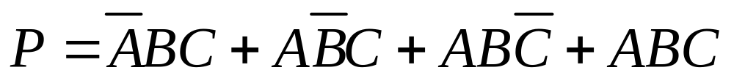
输入
输出
真值表
A B C P
0 0 0 0
0 0 1 0
0 1 0 0
0 1 1 1
1 0 0 0
1 0 1 1
1 1 0 1
1 1 1 1
P=1的对应组合：
1为原变量，0为反变量
P=0的对应组合：
0为原变量，1为反变量
与或式
或与式

Slide 17
2.1.4 逻辑函数相等
逻辑函数相等：所有输入变量的全部组合情况下，若两个函数是所有输出都相同，则认为这两个函数相同。
例2-2
A B C F G
0 0 0 0 0
0 0 1 0 0
0 1 0 0 0
0 1 1 0 0
1 0 0 0 0
1 0 1 1 1
1 1 0 1 1
1 1 1 1 1
F(A,B,C)=A(B+C)
G(A,B,C)=AB+AC

Slide 18
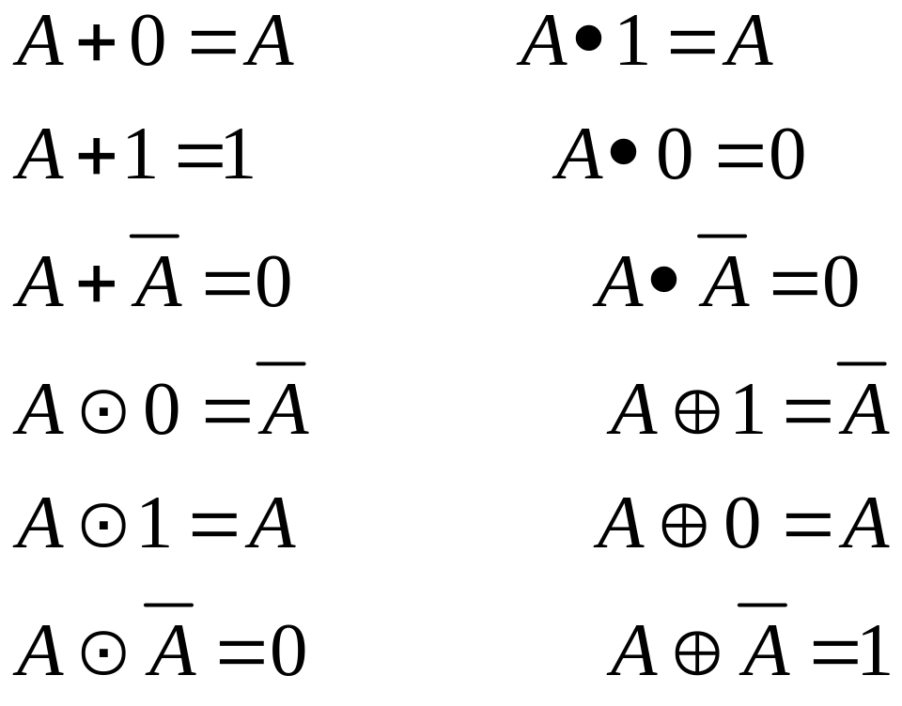
1、 变量和常量

Slide 19
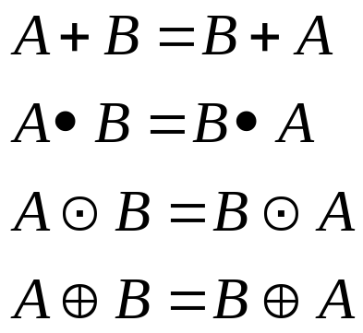
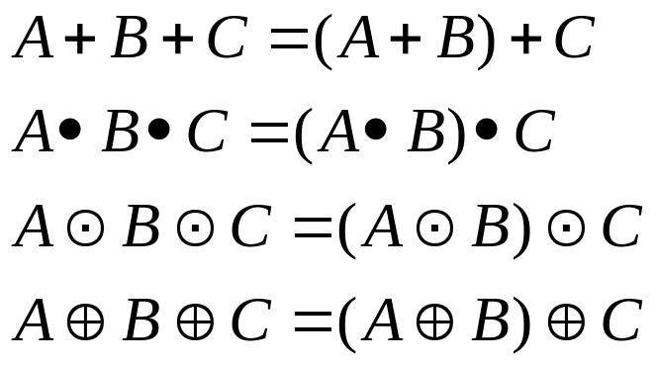
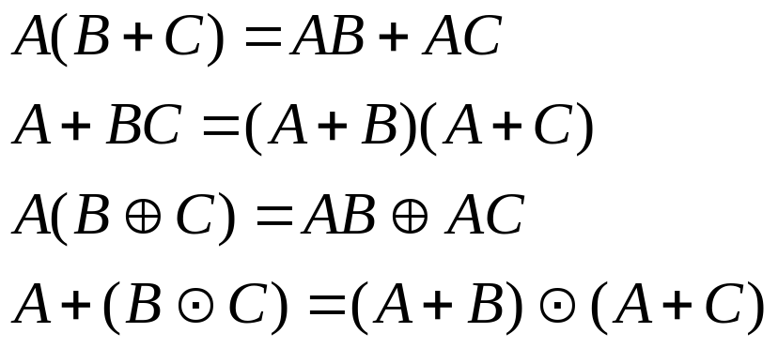
2、交换率、结合律、分配率
交换率
结合律
分配率

Slide 20
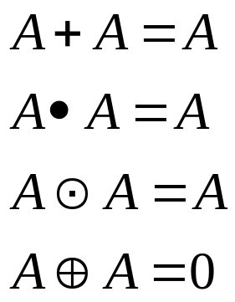
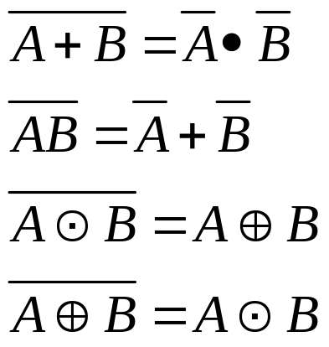
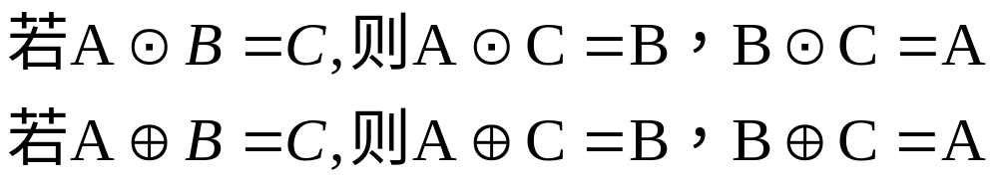

3、逻辑代数的特殊规律
重叠率
反演率
1
调换率
由调换率可得

Slide 21

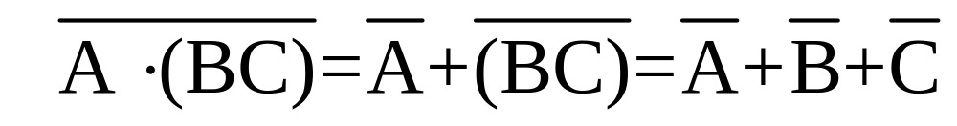
1.代入规则
在一个逻辑等式两边出现某个变量（或表示式）的所有位置都代入另一个变量（或表达式），则等式仍然成立。
例如:已知 ，在等式两边出现B的所有位置都代入BC，则等式仍然成立，即
2.1.5 三个规则

Slide 22
逻辑运算优先级规则
优先级
高
非
与
或
异或、同或
低

Slide 23
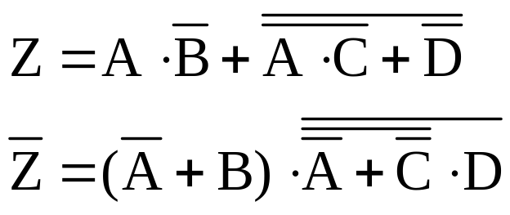
将所有的“·”换成“＋”，“＋”换成“·”，
“0”换成“1”，“1”换成“0”，
原变量换成反变量，反变量换成原变量
得到函数F的反函数F
要注意:保持原函数中逻辑运算的优先顺序；不是单个变量上的反号保持不变。
2.反演规则
例如:
则

Slide 24
将所有的“·”换成“＋”，“＋”换成“·”
“0”换成“1”，“1”换成“0”，
函数F的对偶函数F′。
例如:
F₁=A·(B+C)， F₁*=A+B·C
F₂=A·B+A·C， F₂*=(A+B)·(A+C)
如果两个函数相等，则它们的对偶函数亦相等。这就是对偶规则。例如:已知
A·(B+C)=A·B+A·C
则 A+B·C=(A+B)·(A+C)
3.对偶规则

Slide 25
课后作业
P47 (P51)
1、（2）（3）
2、（1）（3）
3、（2）（4）
5、（1）（3）（5）

Slide 26
本章第2次课（公式法化简） 基本要求
掌握3个常用公式。
可利用常用公式对简单的函数进行化简。
何为最小项表达式？
如何根据原函数的最小项表达式来求其对偶函数、反函数的最小项表达式？
何为最大项表达式？
如何根据原函数的最大项表达式来求其对偶函数、反函数的最大项表达式？
从最小（大）项理解原函数、对偶函数、反函数概念。

Slide 27
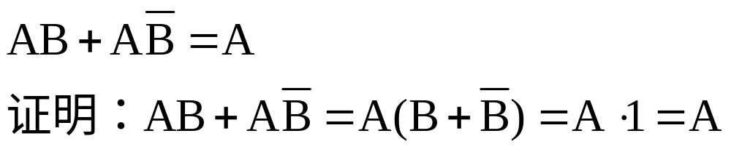
下面列出一些常用的逻辑代数公式，利用前面介绍的基本公式可以对它们加以证明。
（1）
2.1.6 常用公式（本章第2次课开始）

Slide 28
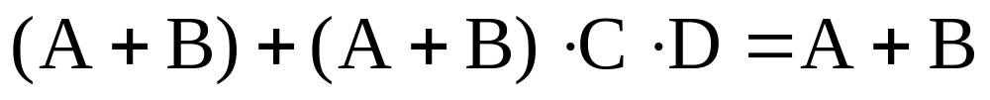
吸收律
（2）A+A·B=A
证明:
A+A·B=A·1+A·B =A·(1+B) =A·1 =A
在一个与或表达式中，如果一个与项是另一个与项的一个因子，则另一个与项可以不要。这一公式称为吸收律。例如:

Slide 29
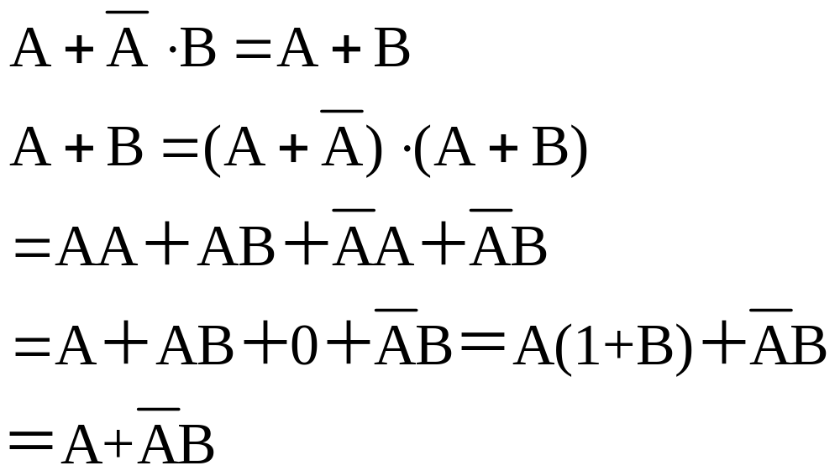
（3）
证明:
在一个与或表达式中，如果一个与项的反是另一个与项的一个因子，则这个因子可以不要。例如:

Slide 30
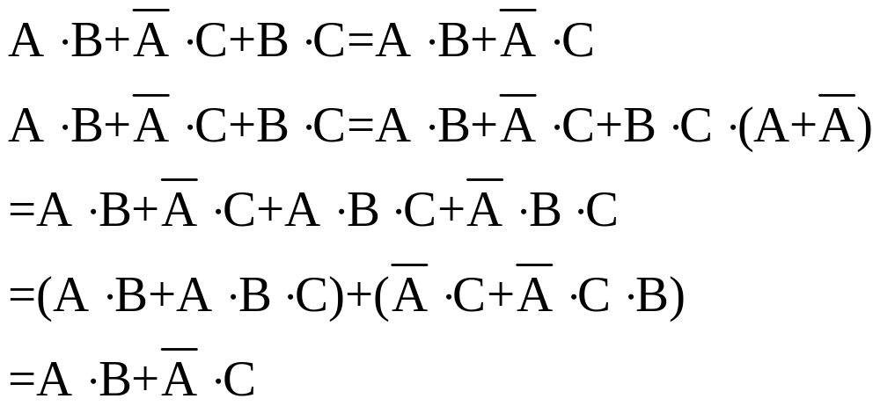
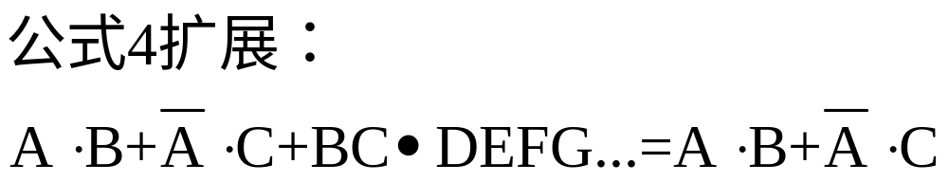
（4）
证明:
公式的含义是:在一个与或表达式中，如果一个与项中的一个因子的反是另一个与项的一个因子，则由这两个与项其余的因子组成的与项是可要可不要的。

Slide 31
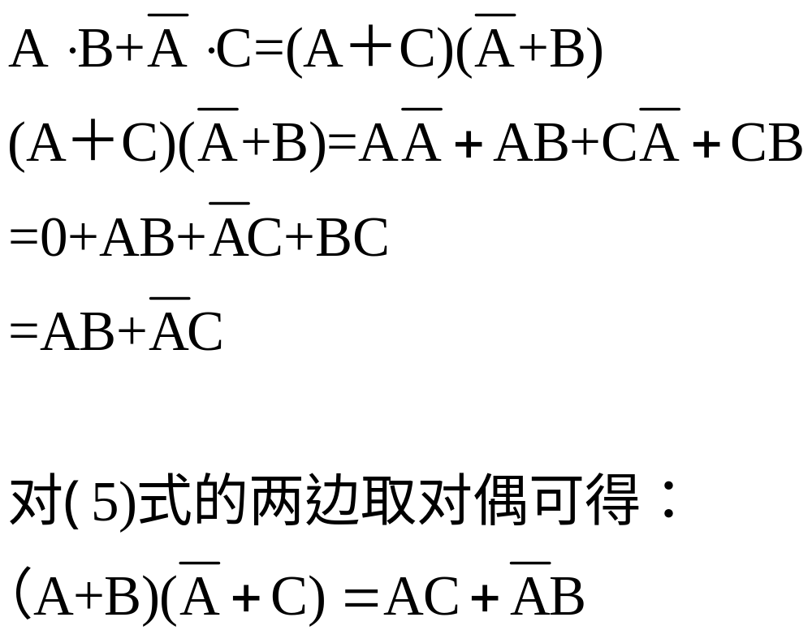
（5）
证明:

Slide 32
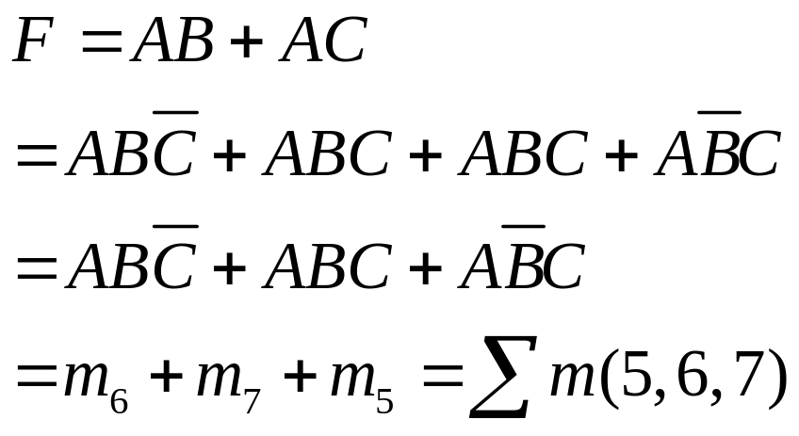
2.1.7 逻辑函数的标准形式
最小项表达式（标准与或表达式）
标准与或表达式是一种特殊的与或表达式，其中的每个与项都包含了所有相关的逻辑变量，每个变量以原变量或反变量出现一次且仅出现一次，这样的与项称为标准与项，又称最小项。
例如：

Slide 33
最小项的主要性质
(1)每个最小项都与变量的惟一的一个取值组合相对应，只有该组合使这个最小项取值为1，其余任何组合均使该最小项为0。
(2)所有不同的最小项相或，结果一定为1。
(3)任意两个不同的最小项相与，结果一定为0。
求最小项对应的变量取值组合时，
      如果变量为原变量，则对应组合中变量取值为1；
      如果变量为反变量，则对应组合中变量取值为0。

Slide 34
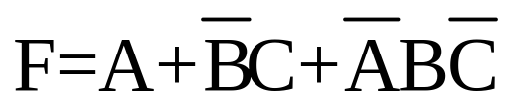
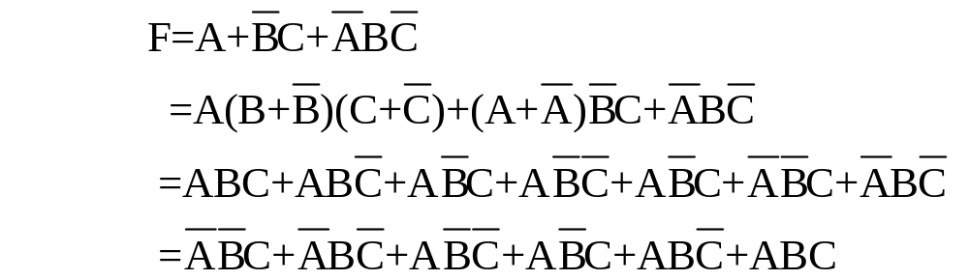
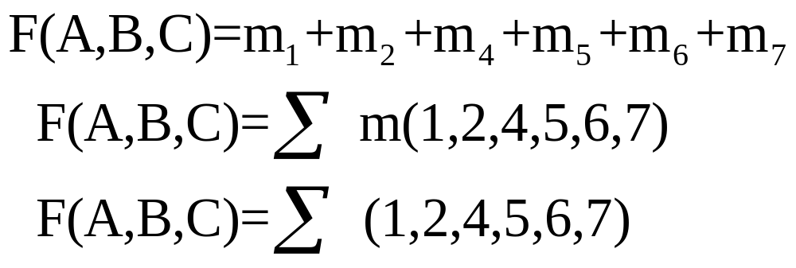
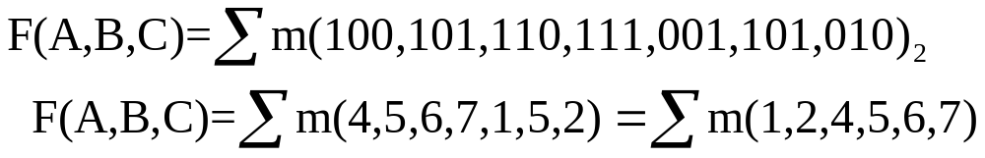
或
或
法2

Slide 35
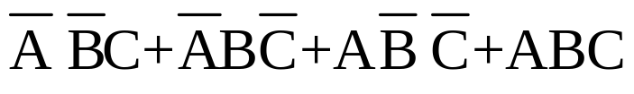
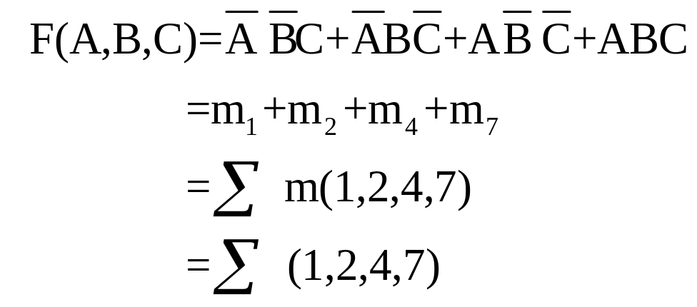
当变量A、B、C取001、010、100、111时，函数F的值为1。
A B C | F
0 0 0 0 0 1 0 1 0 0 1 1 1 0 0 1 0 1 1 1 0 1 1 1 | 0 1 1 0 1 0 0 1
对应于：
所以：

Slide 36
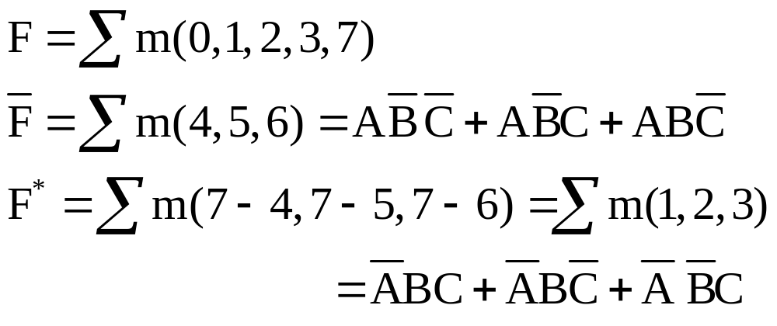
原函数、反函数、对偶函数关系
从最小项的形式看
变量
取反
总结：
反函数＝原函数中没有的最小项之和
对偶函数＝（2^{n}－1－原函数中没有的最小项编号）的最小项之和

Slide 37
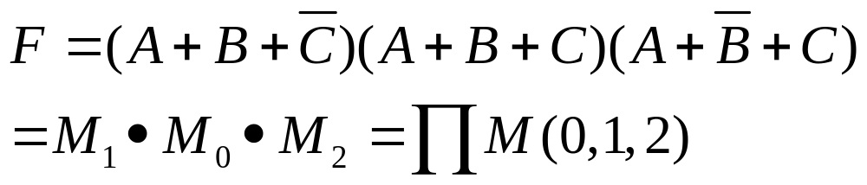
2)最大项表达式（标准或与表达式）
每个或项都包含了所有相关的逻辑变量，
每个变量以原变量或反变量出现一次且仅出现一次。
这样的或项称为标准或项，又称最大项。

Slide 38
最大项的主要性质
(1)每个最大项都与变量的惟一的一个取值组合相对应，只有该组合使这个最大项取值为0，其余任何组合均使该最大项为1。
(2)所有不同的最大项相与，结果一定为0。
(3)任意两个不同的最大项相或，结果一定为1。
求最大项对应的变量取值组合时，
      如果变量为原变量，则对应组合中变量取值为0；
      如果变量为反变量，则对应组合中变量取值为1。

Slide 39
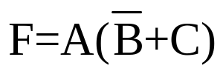
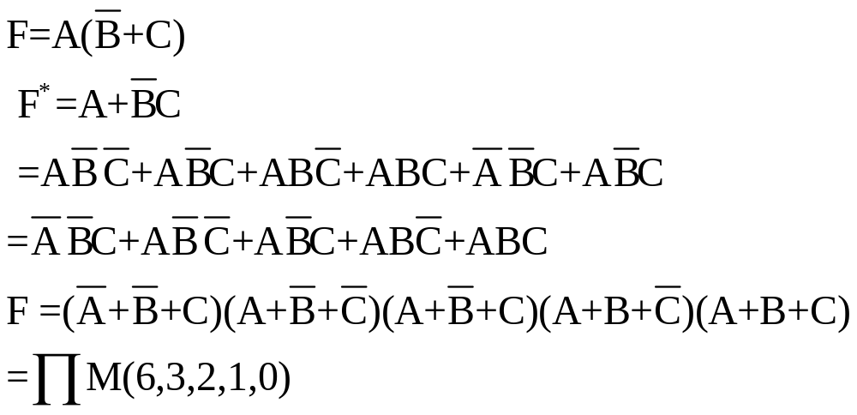
写出函数的最大项表达式
解：

Slide 40
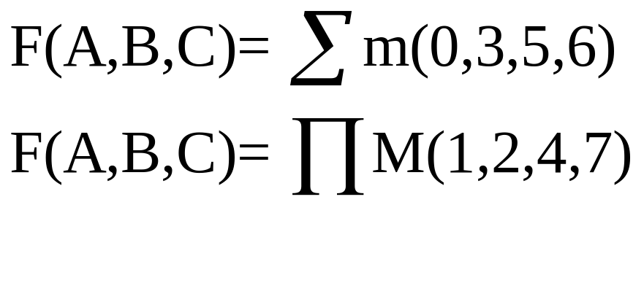
根据真值表写出函数的最小项、最大项表达式。
A B C | F
0 0 0 0 0 1 0 1 0 0 1 1 1 0 0 1 0 1 1 1 0 1 1 1 | 1 0 0 1 0 1 1 0
解：

Slide 41
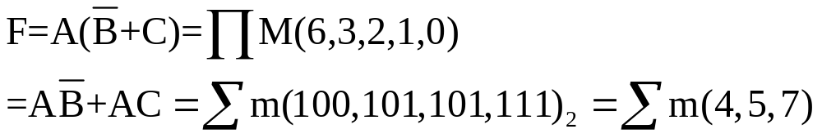
同一函数,其最小项表达式中最小项的编号和其最大项表达式中最大项的编号是互为补充的。
3) 标准与或表达式和标准或与表达式之间的转换
最大项表达式与最小项表达式之间的关系：

Slide 42
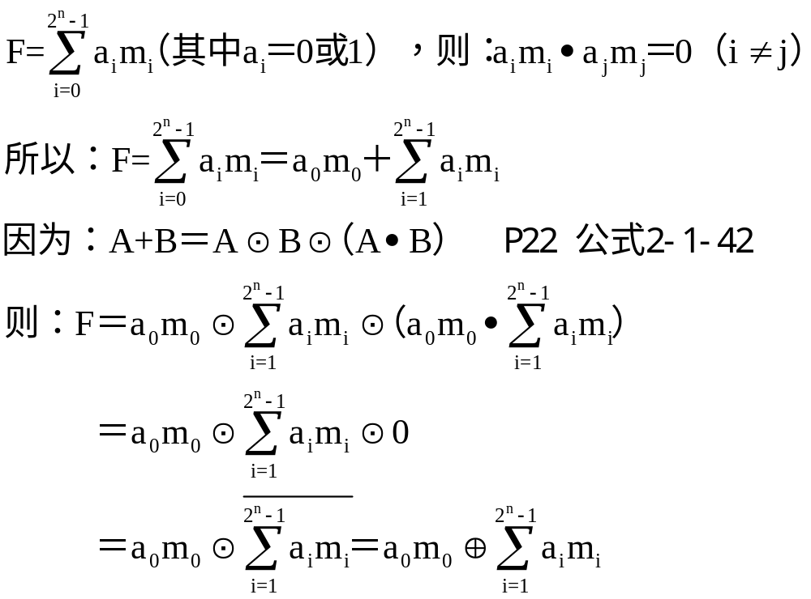
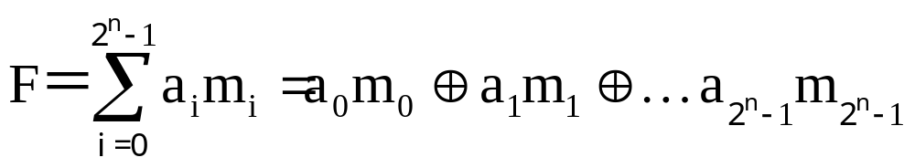
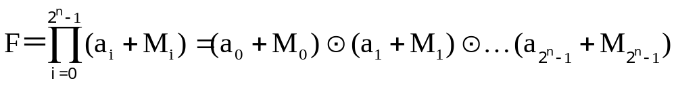
4)标准异或表达式
由数学归纳法：
同理：

Slide 43
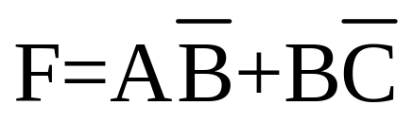
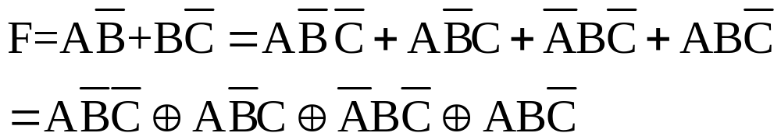
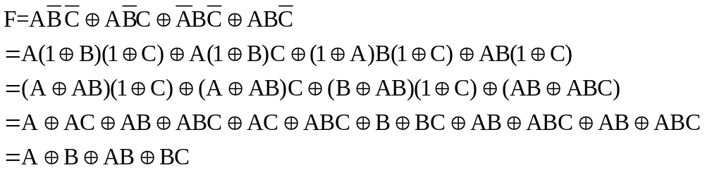
例2-7将 转化为异或标准形式
解：
可将其化为只包含原变量的形式：

Slide 44
2.2 逻辑函数的化简
同一个逻辑函数可以写成不同的表达式。
表达式越简单，需用门电路的个数就越少，
就越经济可靠。
最简表达式有很多种：
最简与或表达式
最简或与表达式
不同类型的逻辑函数表达式，最简的定义也不同。

Slide 45
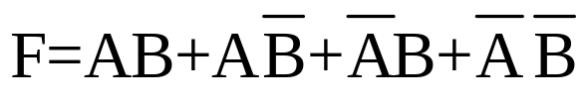
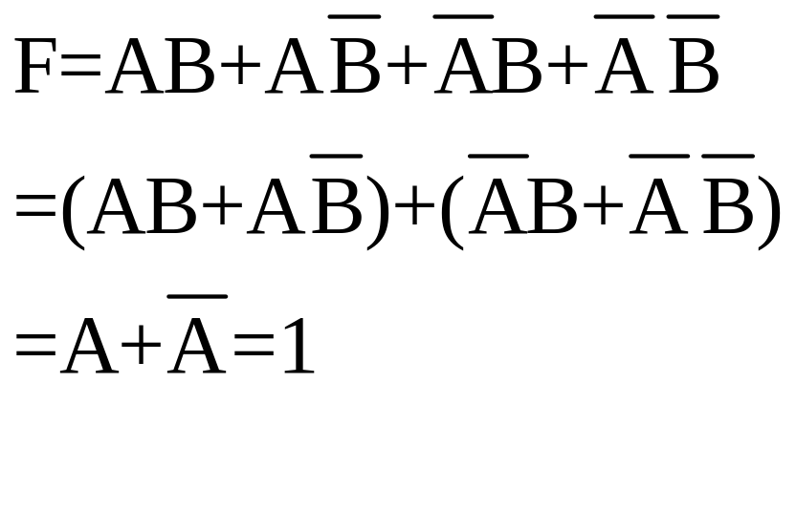
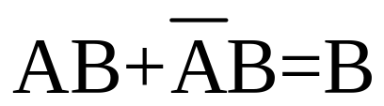
用公式法化简下式
解：

Slide 46

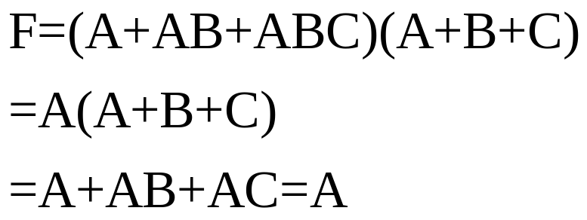

公式法化简
解：

Slide 47



公式法化简
解：

Slide 48



公式法化简
解：
利用前2项生成AD

Slide 49


公式法化简
解：

Slide 50

例2-12 化简函数
解：

Slide 51

例2-13 化简函数
解：

Slide 52
课后作业（本章第2次）
P51
4、（1）（3）（5）
6、（2）
7、（1）（3）
8、（1）（3）（5）

Slide 53
本章第3次课 要求
何为卡诺图？
如何根据最小（大）项表达式画卡诺图？
如何由卡诺图得到最小（大）项表达式？
如何由与或表达式画卡诺图？
如何由卡诺图得（最简）与或表达式？
什么是任意项？什么是約束项？
什么是无关项？与卡诺图化简有什么关系？

Slide 54
已知逻辑函数的真值表，要画出函数的卡诺图，只需找出真值表中函数值为1的变量组合，确定其大小编号，并在卡诺图中具有相应编号的方格中标上1，即得到该函数的卡诺图。
卡诺图：行、列变量按单位间距码排列
2.2.2 图解法（卡诺图图法）
Notes:
本章第3次课开始

Slide 55


3变量卡诺图的一般形式
4变量卡诺图的一般形式

Slide 56


例：
0
1
2
3
2
3
1
5
0
2
6
4
1
3
7
5
从上面例子可以看出：
一个与项如果缺少一个变量，对应卡诺图中两个方格
一个与项如果缺少两个变量，对应卡诺图中四个方格
一个与项如果缺少n个变量，则对应卡诺图中2^{n}个方格

Slide 57
1)卡诺图化简法的步骤
  画出函数的卡诺图，
  将卡诺图中的1方格按逻辑相邻特性进行分组划圈。
  每个圈得到一个简化的与项，
  与项中只包含在圈中取值没有变化过的变量，
  值为1的以原变量出现，值为0的以反变量出现。
  将所得各个与项相或，
  得到该函数的最简与或表达式。

Slide 58
2）用卡诺图化简法的原则
每个值为1的方格至少被圈一次。当某个方格被圈多于一次时，相当于对这个最小项使用同一律A+A=A，并不改变函数的值。
每个圈中至少有一个1方格是其余所有圈中不包含的。如果一个圈中的任何一个1方格都出现在别的圈中，则这个圈就是多余的。
任一圈中都不能包含取值为0的方格。
圈的个数越少越好。圈的个数越少，得到的与项就越少。
圈越大越好。圈越大，消去的变量越多，所得与项包含的因子就越少。每个圈中包含的1方格的个数必须是2的整数次方。

Slide 59



写出函数的最简与或表达式：
解:首先将函数F转换为一般与或表达式:

Slide 60



函数化简F（A,B,C,D）＝Σm(0,1,2,5,6,7,8,10,11,12,13,15)
解：

Slide 61
1.逻辑函数中的无关项
在实际的逻辑关系中，有时会遇到这样一种情况，即变量的某些取值组合是不会发生的，这种加给变量的限制称为变量的约束，而这些不会发生的组合所对应的最小项称为约束项。
对变量约束的具体描述叫做约束条件。例如，AB+AC=0，∑(5,6,7)=0,∑d(5,6,7)等。在真值表和卡诺图中，约束一般记为“×”或“Φ”。
3）带无关项逻辑函数的化简

Slide 62
另外，有时我们只关心变量某些取值组合情况下函数的值，而对变量的其他取值组合所对应的函数值不加限定，取0或者取1都无所谓。函数值取值可0可1的变量组合所对应的最小项常称为任意项。约束项和任意项统称为无关项。
2、任意项

Slide 63


函数化简
解:下面分别用公式法和卡诺图法进行求解。
（1）公式法。由约束条件得:

Slide 64


Slide 65



卡诺图法

Slide 66


【例1.37】 求函数的最简与或表达式。
F=∑(0,2,5,9,15)+∑d(6,7,8,10,12,13)
解:

Slide 67


4）例：求函数F（a,b,c,d）＝Σm(0,2,3,5,7,8,10,11,13)的最简或与式
解：对0格加圈合并,1为反变量，0为原变量

Slide 68



利用卡诺图将函数化简为最简或与式。
解：

Slide 69



例2-16 求函数的最简或与式
解：

Slide 70
作业
P48(P52)
9、（1）（2）（4）（6）（8）（10）
10、

